Slide 1
Roger Federer (tennis)
Mael Perez Cardenas

Slide 2
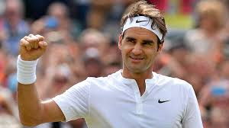
Données Personnelles Carrière professionnelle 1998 – 2022
Nationalité Suisse
Naissance 8 août 1981 (42 ans)
Taille 1,85 m
Prise de raquette Droitier, revers à une main
Entraîneurs Adolf Kacovsky (1991)
Peter Carter (1991-2000)
Peter Lundgren (2000-2003)
Tony Roche (2006-2007)
José Higueras (2008)
Paul Annacone (2010-2013)
Stefan Edberg (2014-2015)
Ivan Ljubičić (2016-2022)
Severin Lüthi (2007-2022

Slide 3
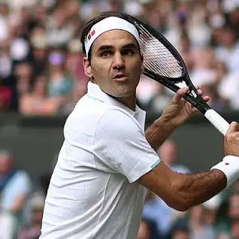
Carrière
Palmarès en simple
103 Titres
54 Finales perdues
Meilleur classement 1er (02/02/2004)
Vice-champion olympique en simple à Londres en 2012.

Slide 4
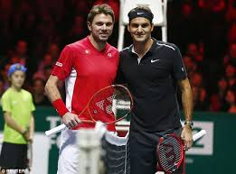
Carrière en double
8 Titres
6 Finales perdues
Meilleur classement 24e (09/06/2003)
Il est médaillé d'or en double messieurs avec Stanislas Wawrinka aux Jeux olympiques de Pékin 2008 ; et enfin, en 2014, il remporte la Coupe Davis avec l'équipe de Suisse.

